Slide 1
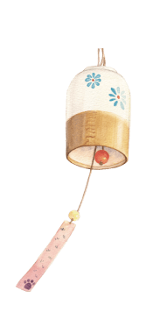




일본의 버블경제
일본사회와 관광 2조
(권민경, 이지은, 김도혁, 권관우, 최유정, 타바쑴)

Slide 2

목차
1.버블 경제의 원인과 배경
3.버블 경제로
인한 피해
5.버블 이후 현대
일본
2.버블 경제시기의 문화
6.한국 경제와
비교, 버블 대비방안
4.버블 경제를 해결하기 위한 노력

Slide 3
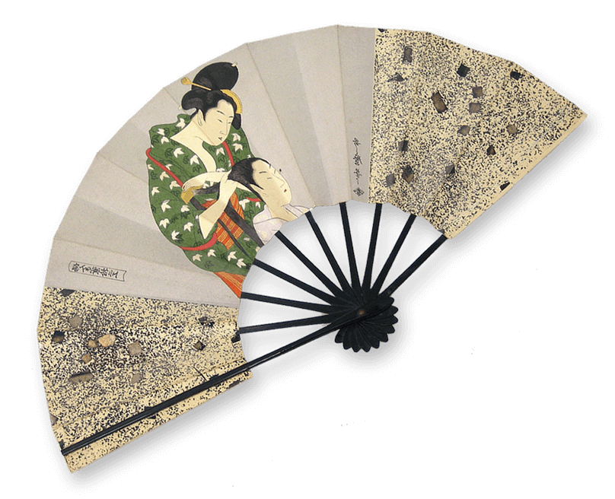
1.버블경제의
원인과 배경
22237287 이지은

Slide 4

버블경제란?
자산의 시장가격이 투기에 의해
그 내재가치가 실질가치보다 과대평가 된 것

Slide 5
버블경제의 배경
1980년대 일본의 경제적 상황
- 1960년대 경제호황+올림픽 개최+OECD가입 등 -> 선진국 반열 오름
- 이후 30년간 엄청난 경제 성장 -> 1980년대 일본 GDP 다른 아시아 국가 전체 GDP보다 큼
- 시가총액 상위 50위 중 60% 이상이 일본기업

Slide 6
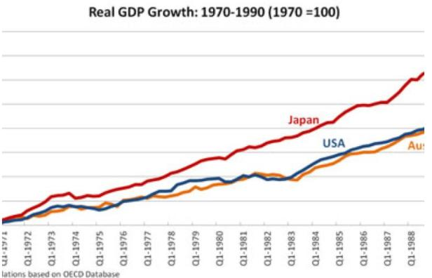
버블경제의 배경
일본 GDP
(1970~1990)
1980년대 미국의 경제적 상황
- 1970년대 오일쇼크로 인해 심각한 경기침체
- 이후 1980년대에 오일쇼크로 인한 미국 금리 인상 -> 일본의 값싸고 질 좋은 상품 수입
-> 미국 상대로 엄청난 흑자, 자산시장 급성장
- 엔화 저 평가 지속 시, 미국 경상수지는 계속 적자

Slide 7
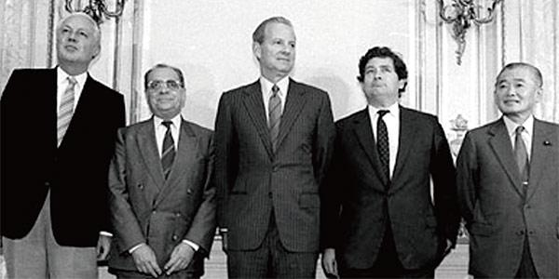

버블경제의 원인
외부적 원인
< 플라자 합의 (1985) >
- 1980년대 미국은 엔화 저 평가 지속 시 경상수지 적자 문제
-> 일본에 엔화가치 상승 요구
- 미국, 일본, 영국, 프랑스, 독일 재무장관 뉴욕 플라자 호텔 서 플라자 합의 체결

Slide 8
플라자 합의
미국의 무역수지 개선을 위해 일본 엔화와 독일
마르크화의 평가절상 유도, 이것이 순조롭지 못할 때 정부의 협조개입 통해 목적을 달성

Slide 9
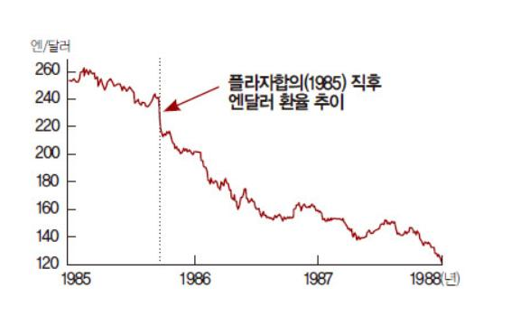
버블경제의 원인
외부적 원인
<플라자 합의 (1985) >
- 합의 채택 후 1주일 만에 달러화에 대해 독일 마르크화 7%, 일본 엔화 8.3% 오름
- 이후 2년간 달러가치 30% 이상 급락 -> 가격 경쟁력 바탕으로 미국 제조업체
가격경쟁력 바탕으로 1990년대 경제호황

Slide 10
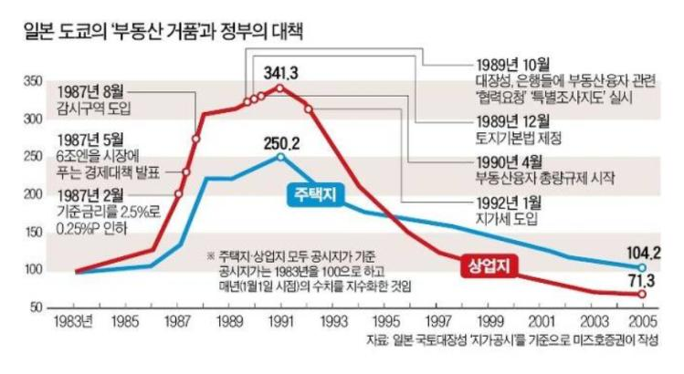
버블경제의 원인
내부적 원인
- 1983년 도쿄 도심에서 부동산 가격 급등 시작 -> 1986년 도쿄 전체 지역 확산
- 1987년 한 해 동안 68.6% 지가 상승률 기록
- 뒤늦게 일본 정부 금리 연 6% 까지 인상 & 1990년 ‘부동산 관련 융자의
총량규제’ 제도 도입
-> 그러나 한껏 부풀려진 버블을 가라앉히지X, 10년 장기불황 지속

Slide 11
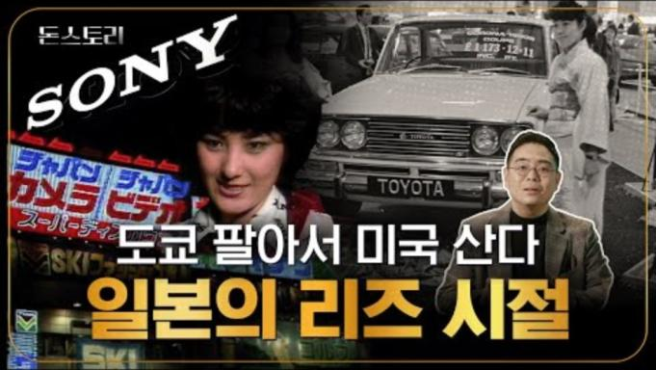
버블경제의 원인
관련 영상

Slide 12

2.버블경제
시기의 문화
22141852 타바쑴

Slide 13
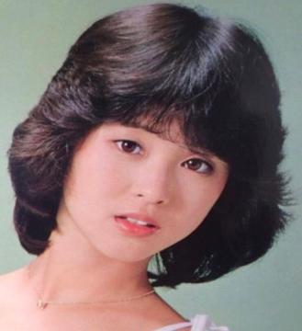
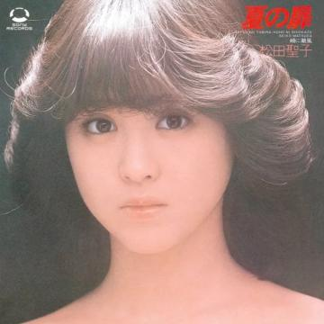
버블경제 시기의 문화
버블경제 호황기를 상징하는 가수
<마츠다 세이코>
- 일본에서 애칭은 ‘오히메사마(お姫様)’, 이름을 줄여 ‘세코땅(セコたん)’
- 한국에서 애칭은 ‘오히메사마＇를 번역 해 ‘공주님＇이나 ‘세코땅＇으로 불림

Slide 14
버블경제 시기의 문화
IT 기술과 인터넷 보급
- 버블경제 시기에는 IT기술과 인터넷 보급이 급속도로 이루어짐
- 게임, 소셜 미디어 등 새로운 문화 현상 등장
- 현대에서도 이러한 온라인 문화가 계속해서 발전하고 있음

Slide 15
버블경제 시기의 문화
패션과 브랜드 문화
- 소비문화 활발
- 패션과 브랜드 문화 대중화
- 명품 브랜드 인기 상승, 패션 트렌드 빠르게 변화

Slide 16
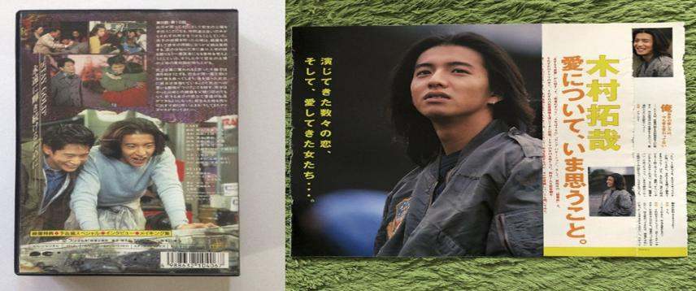
버블경제 시기의 문화
엔터테인먼트 산업 성장
- 드라마, 영화, 음악 등 다양한 콘텐츠 생산
- 이는 현대 한류 열풍과 연결 되어 있음

Slide 17
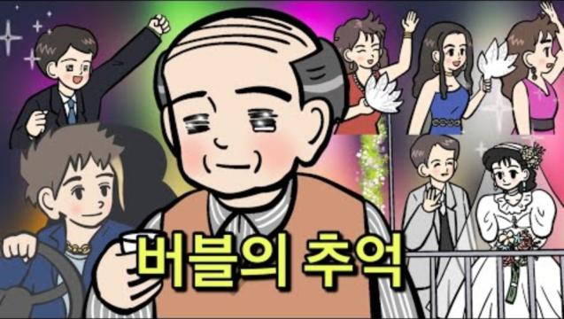
버블경제 시기의 문화
관련 영상

Slide 18

3.버블경제로
인한 피해
22201941 권민경

Slide 19
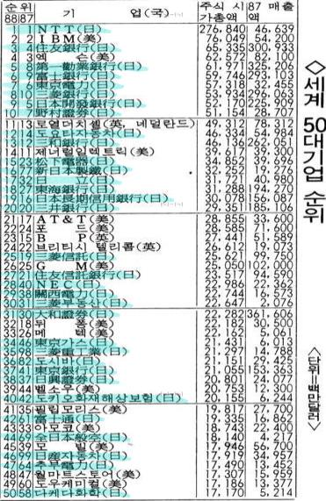
버블경제 호황기의 일본
버블 경제 당시의
일본 위상

Slide 20
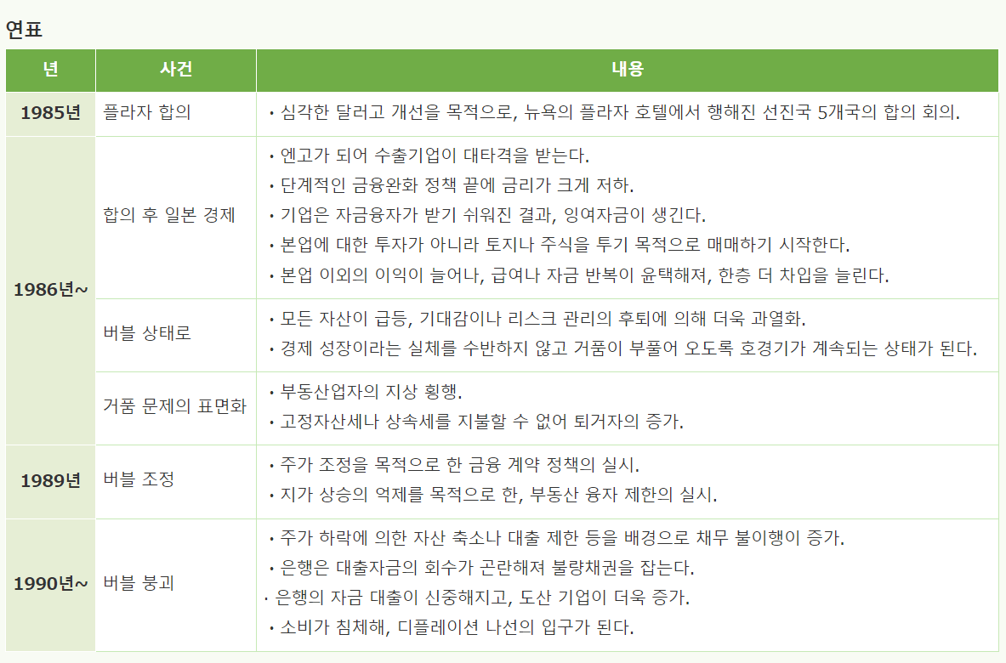

<버블경제 붕괴 연표>
버블경제 붕괴과정
플라자 합의
일본 엔화가치
상승 요구

Slide 21
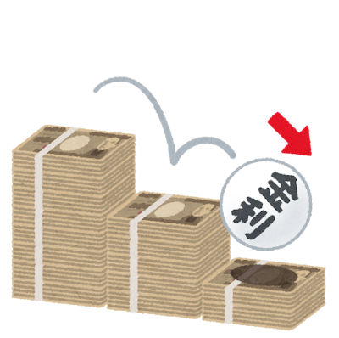
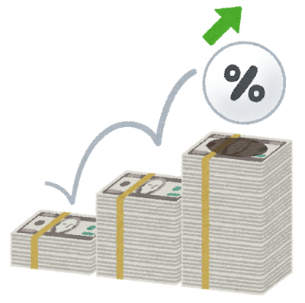
버블붕괴 피해가 큰 이유
엔화 가치 상승
금리 인하

Slide 22

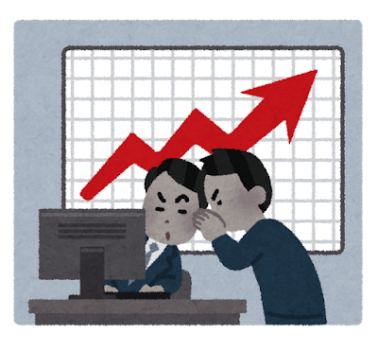
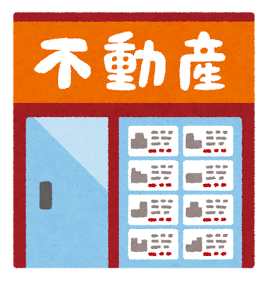
버블붕괴 피해가 큰 이유
은행에서 빌린 돈으로 주식&부동산 투자 -> 버블이 불어나게 됨

Slide 23
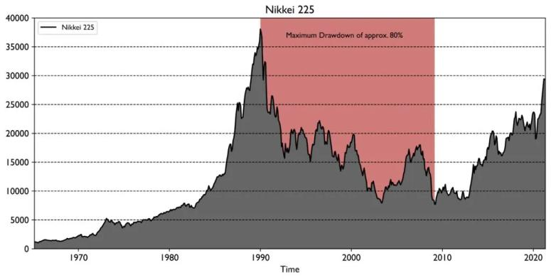
버블경제로 인한 피해
경제적인 측면에서의 피해
닛케이225가 발표한
당시 일본 경제

Slide 24
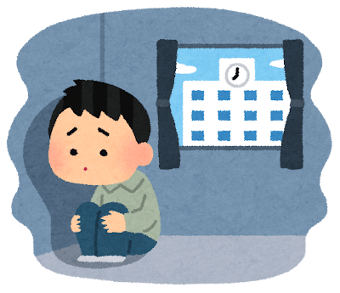
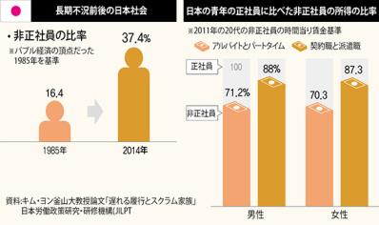
버블경제로 인한 피해
버블 붕괴로 인한 피해
비정규직 사원 증가
히키코모리 발생

Slide 25

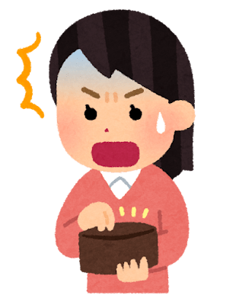
버블경제로 인한 피해
버블 붕괴로 인한 피해
임금 저하
65세 이상 노인도 끊임없이 노동 해야함

Slide 26
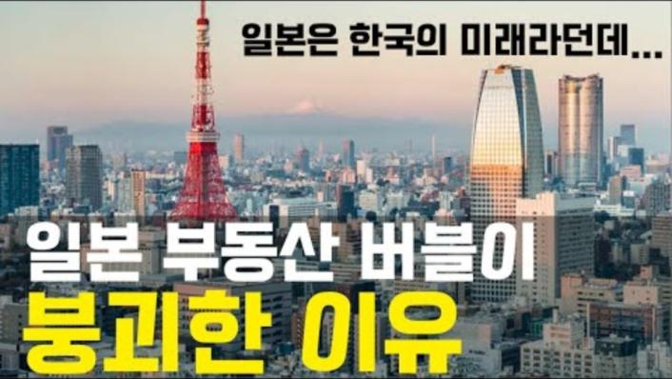
버블경제 시기의 문화
관련 영상

Slide 27

3.버블경제를 해결
하기 위한 노력
22001963 김도혁

Slide 28
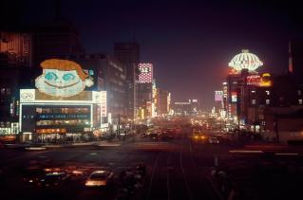
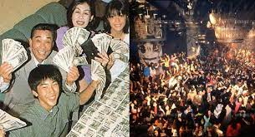
버블경제 시대(1986~1991)
일본 자산 비정상적 급등
일본 최대의 경제 부흥기

Slide 29
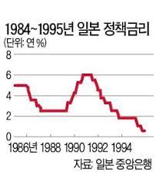
버블경제를 해결하기 위한 노력
버블 붕괴에 대한 정부 정책
<금융 정책>
- 금리 인하: 경제 침체 방지
- 양적 완화: 금융 시스템에 유동성 공급

Slide 30
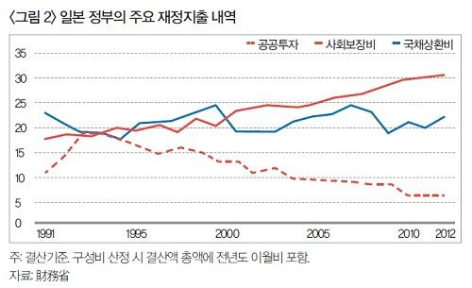
버블경제를 해결하기 위한 노력
버블 붕괴에 대한 정부 정책
<재정 정책>
- 재정 지출 확대: 경제 활성화

Slide 31

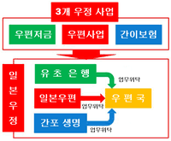
버블경제를 해결하기 위한 노력
버블 붕괴에 대한 정부 정책
<통화 정책>
- 경기 부양 시도
<우정 민영화>
- 공기업의 민영화 -> 자율적인 성장 체제 도입

Slide 32
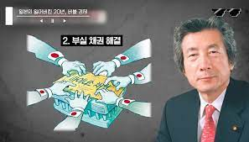
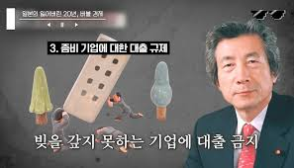
버블경제를 해결하기 위한 노력
버블 붕괴에 대한 정부 정책
<부실 채권 해결>
- 정부에서 부실 채권 직접 관리
<좀비 기업에 대한 수출 규제>

Slide 33
버블경제를 해결하기 위한 노력
그로인한 결과
- 경기 침체 및 디플레이션 발생
- 일본 대기업 대규모 구조조정 발생
- 여러 기업 도산 등 2차 암흑기 직면

Slide 34
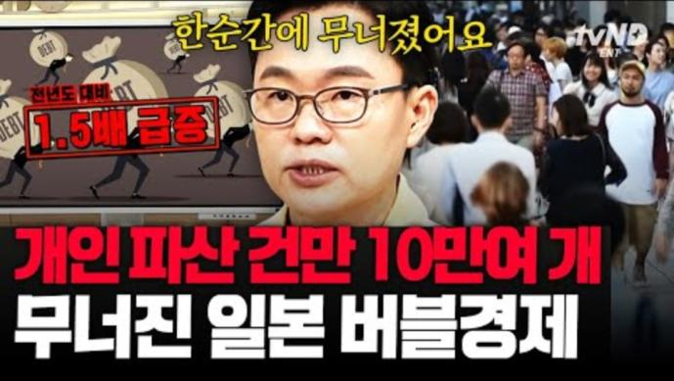
버블경제 시기의 문화
관련 영상

Slide 35
5.버블 이후
현대 일본
22124109 권관우

Slide 36
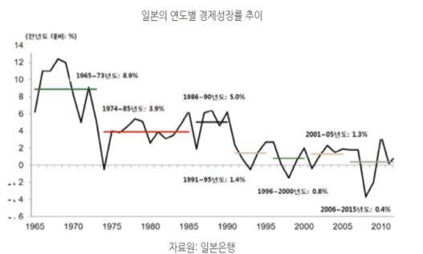
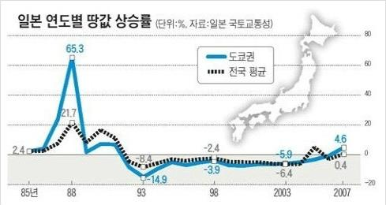
버블 직후 상황
일본의 경제 성장률 그래프와 연도별 땅값
상승률 그래프 -> 버블 직후 경제와 부동산의
나쁜 경기를 보여줌

Slide 37

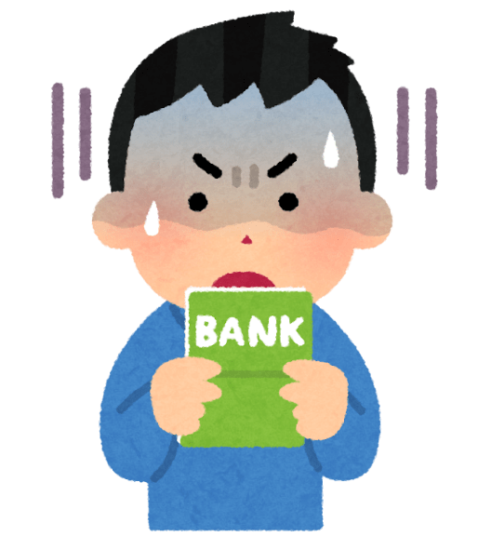

버블 이후 현대 일본
잃어버린 10년 : 버블 붕괴 이후 1990년대 일본 경제의 장기 침체 시기
정부 대응: 대규모 재정 지출&금리인하 정책
-> 효과 제한적
디플레이션 : 물가 지속 하락
저성장 : 경제 성장률 매우 낮음,
실업률 증가
부실 채권 : 금융 시스템
안정성 위협

Slide 38
버블이후 현대 일본
2000년대와 글로벌 금융 위기
<초기 회복 시도>
- 2000년대 초반, 일본 경제 약간의 회복 조짐 보임
- 기업은 구조조정 통해 경영 개선, IT산업 성장도 일부 기여
<글로벌 금융 위기>
- 2008년 글로벌 금융 위기로 일본 경제 타격
- 수출 의존도 높은 일본은 세계 경제 둔화로 큰 타격

Slide 39
버블이후 현대 일본
아베노믹스 (2012년 이후)
- 2012년 ‘아베 신조’ 총리 취임 -> 경제 정책 ‘아베노믹스’ 도입
<정책 내용>
- 대규모 금융 완화 : 일본은행은 대규모 자산 매입 프로그램 통해 유동성 공급, 인플레이션 목표 설정
- 재정 정책 : 정부는 재정 지출 확대하여 경기 부양 시도
- 구조 개혁: 노동 시장, 기업 지배구조, 규제 완화 등 다양한 구조 개혁 추진

Slide 40
버블이후 현대 일본
아베노믹스 (2012년 이후)
<성과와 한계>
- 초기에는 엔화 약세와 주가 상승 통해 경제 회복 신호 보임
- 그러나 지속적인 성장으로 이어지지 X
- 인플레이션 목표 달성도 난항, 구조 개혁 진전은 제한적

Slide 41
버블이후 현대 일본
코로나 19 팬데믹 (2020년대)
- 2020년 코로나 19 팬데믹은 일본 경제에 큰 타격 (경제 활동 위축, 관광업&서비스업)
- 일본정부는 긴급 재정 지출&지원책 통해 경제 회복 도모
<현황과 전망>
- 최근 일본경제는 저성장 기조 유지, 인구 고령화와 노동력 부족 문제 심화
- 기술 혁신과 디지털화, 탈탄소화 정책 등이 새로운 성장 동력으로 주목

Slide 42
버블이후 현대 일본
일본의 디플레이션 전환
- 디플레이션 인정 (2001년) : 2001년 3월 월례 경제보고에서 처음으로 일본경제가
완만한 디플레이션 상태에 있음을 인정 -> 물가 하락, 기업 실적 악화, 임금 상승 정체,
개인 소비 부진 등 악순환 의미
- 디플레이션 탈출 검토 : 정부는 봄철 임금협상 결과와 물가 전망 등을 고려하여
디플레이션 탈출을 선언하는 방안을 검토 -> 일본 경제가 디플레이션에서 벗어나
인플레이션 상태로 전환되기 시작함을 의미

Slide 43
버블이후 현대 일본
일본의 디플레이션 전환
- 물가 상승 (2022년) : 2022년 2월 러시아의 우크라이나 침공 이후 세계적인 원자재
가격 상승&엔화가치 하락 -> 소비자 물가 크게 상승 (소비자 물가지수 전년 대비
3.1% 상승, 1982년 이후 가장 큰 폭의 상승률, 2023년 1월에도 2.0% 상승)
- 디플레이션 탈피 선언 : 이러한 변화 바탕으로 일본 정부는 디플레이션에서
벗어났다고 선언하려는 계획 세움 -> 일본 경제가 디플레이션에서 인플레이션으로
전환되었음을 공식적으로 인정함을 의미

Slide 44
버블이후 현대 일본
결론
- 버블 경제 붕괴 이후 일본 경제는 장기적인 침체와 구조적 문제에 직면 해옴
- 정부의 여러 경제 정책에도 불구하고 저성장, 디플레이션, 인플레이션 전환,
인구 고령화, 이민 문제 등의 도전 과제는 여전히 존재
- 기술 혁신과 구조 개혁, 새로운 경제 전략을 통해 일본경제는 점진적으로
새로운 방향을 모색

Slide 45

6.한국 경제와 비교, 버블 대비 방안
22202018 최유정

Slide 46
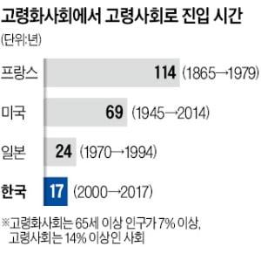
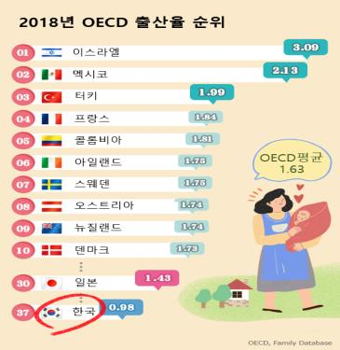
한국 경제와 비교
현재 한국 경제 위기
빠른 고령화
심각한 저출산

Slide 47
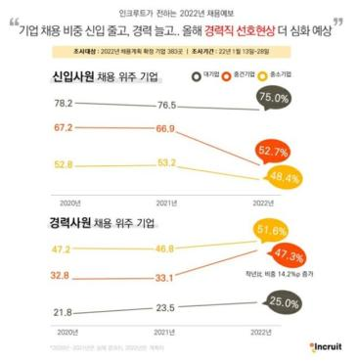
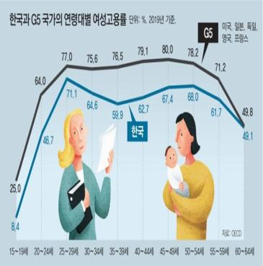
한국 경제와 비교
현재 한국 경제 위기
경력직만 선호
불안정한 고용

Slide 48
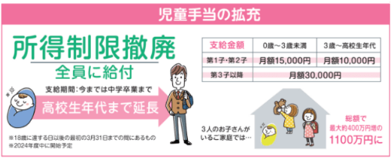
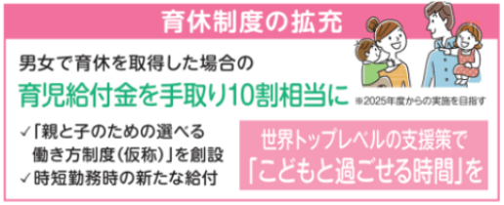
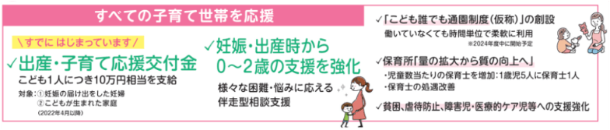
한국 경제와 비교
일본과 비교
<일본의 저출산 대책 : 어린이 미래 전략 방침>
- 젊은 세대의 소득을 높임
- 사회 전반의 구조와 의식을 바꿈
- 모든 양육 가구를 끊임없이 지원

Slide 49
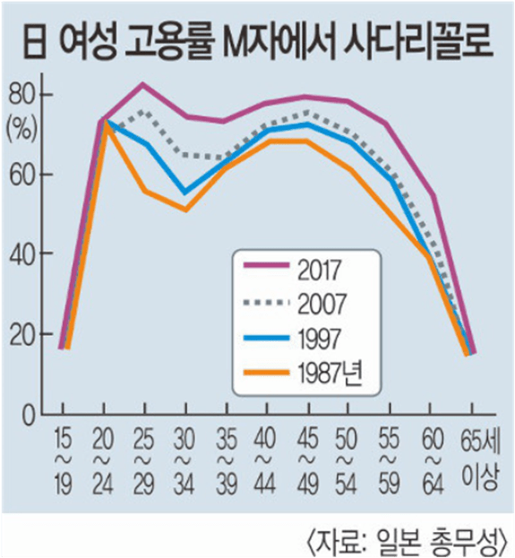
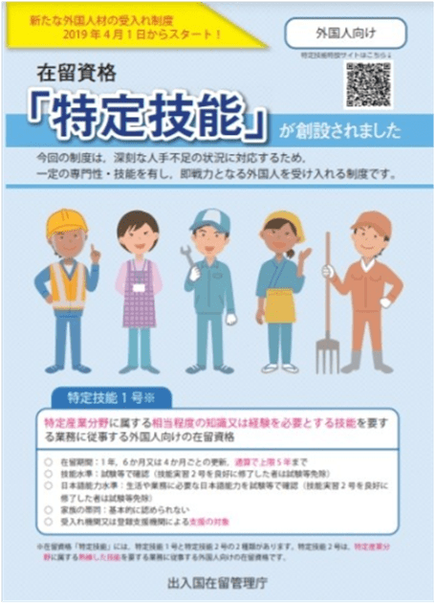
한국 경제와 비교
현재 한국 경제 위기
우머노믹스 실행
2019년 특정기능 체류자격 실행

Slide 50
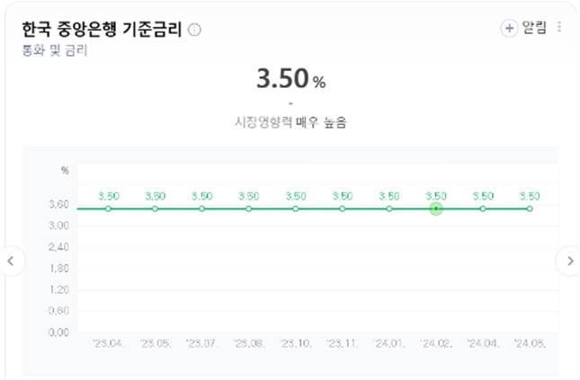
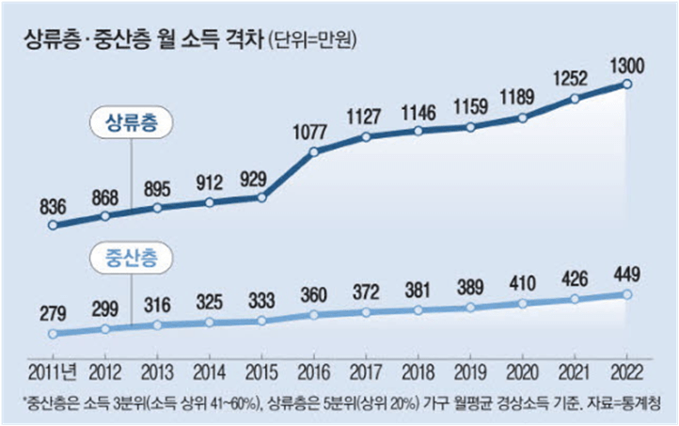
버블 대비 방안
국가의 대응방안
금융시스템 안정
소득격차 해소

Slide 51
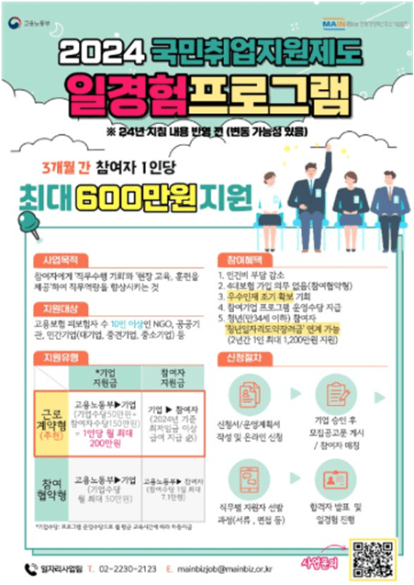
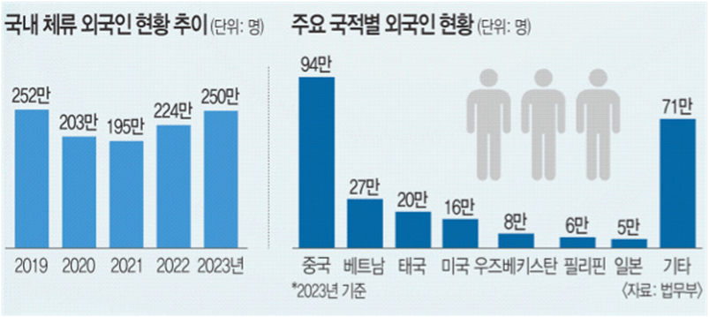
버블 대비 방안
국가의 대응방안
이민자들 수용에 대한 긍정적 인식
채용과 관련된 다양한 프로그램

Slide 52

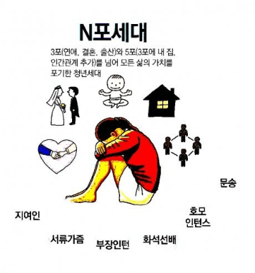
버블 대비 방안
개인의 노력
- N포 세대 : 최근 N 가지를 포기했다고 해서 생겨난 신조어
-> 일상에서 사소한 것이라도 행복을 찾는 노력을 하면 좋음

Slide 53
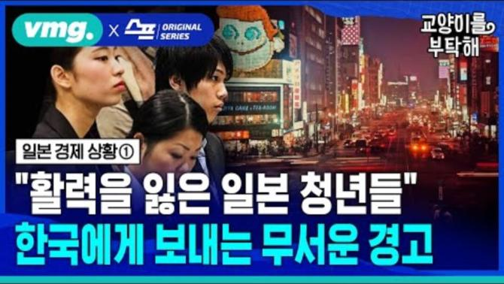
버블경제 시기의 문화
관련 영상

Slide 54
참고 문헌 및 자료 출처
https://www.kukinews.com/newsView/kuk202312200057#_enliple
http://www.atlasnews.co.kr/news/articleView.html?idxno=2943
https://www.irasutoya.com/
https://www.bok.or.kr/portal/bbs/B0000218/view.do?nttId=10017582&menuNo=200147&searchOptn2=07&pageIndex=1
https://brunch.co.kr/@thecapitalist/1126
https://weekly.chosun.com/news/articleViewAmp.html?idxno=8962

Slide 55

감사합니다

